Slide 1
Индивидуальное
логопедическое занятие

Slide 2
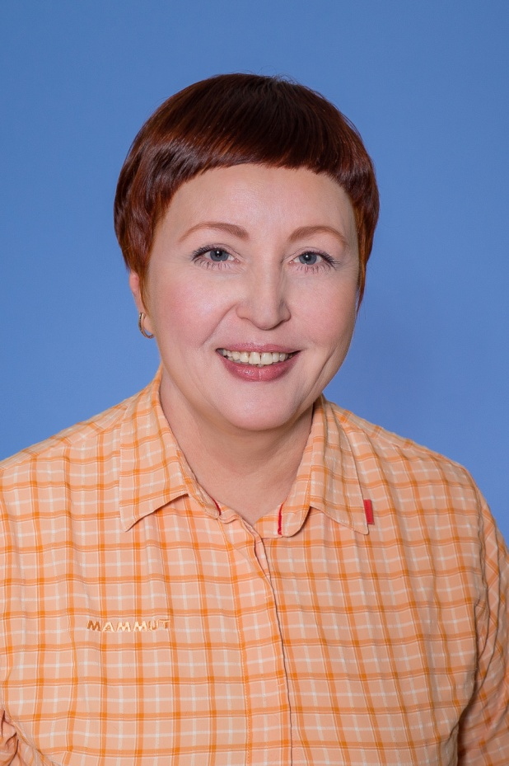
ОБ АВТОРЕ
Кондрус Татьяна
Ивановна
Учитель-логопед
МБДОУ д/с № 18
г. Зеленогорска

Slide 3
Звук [Р]
ЦЕЛИ ЗАНЯТИЯ :
Закрепление четкого произнесения
звука [Р] в слогах и словах.
Обогащение словаря, уточнение семантики слов.
Обучение отгадыванию загадок с опорой на стихотворную рифму.

Slide 4
Оборудование:

Slide 5

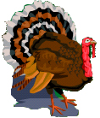

Артикуляционная гимнастика

Slide 6

Анализ артикуляции звука
В каком положении язык при
произнесении звука [р]?
Где он располагается?
Чем отличается артикуляция
звука [р] от других звуков?
Какова воздушная струя при
произнесении звука [р]?

Slide 7
Произнесение слогов
Пальчики правой руки здороваются с большим пальцем:
дра дра
дро дро
дру дру
дры дры
Пальчики левой руки здороваются с большим пальцем:
адр адр
одр одр
удр удр
ыдр ыдр

Slide 8
Отгадай загадки
В речке встретились два рака
И у раков вышла …
Вчера в театр ходила дама.
Шла на сцене утром…
- А что такое драма, как ты думаешь ?
На дворе растет трава
И лежат на ней …

Slide 9

Чтобы в чем-то убедиться
Нужна людям клятва.
Чтобы валенки подшить
Нужна деду….
- Ты знаешь, что такое дратва ?
В мультике, достав балкон,
Пламенем дышал …
Ранним утром с речки Обь
Слышно барабанов …
Как по-другому можно назвать
барабанную дробь?

Slide 10
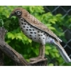
С горки по дорожке
Едут в город …
- Тебе известно, что такое дрожки?
Как сказать иначе?
Скок, скок, поскок,
Молодой …
- Какую птицу так ласково назвали?
Начинает с пудры
Наша мама утро.
Чтоб слегка припудрить нос
Нужна маме …
-А твоя мама пользуется пудрой или
какой-нибудь другой косметикой?

Slide 11
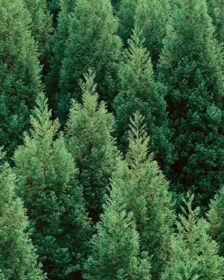
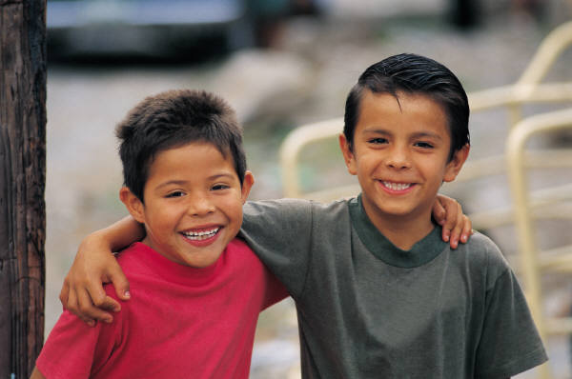
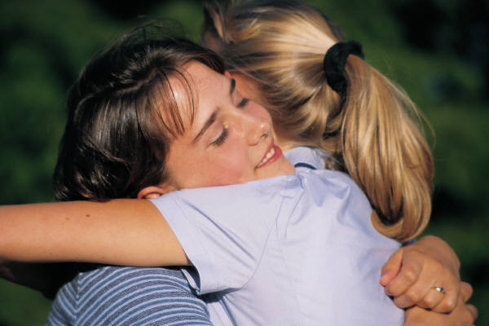
Леса наши щедры –
Дают орешки …
- Кедры – это хвойные или
лиственные деревья?
Миша, Гоша и Илья –
Закадычные …
- Как ты понимаешь слово
«закадычные»?
Не страшна любая служба,
Если есть меж вами …

Slide 12

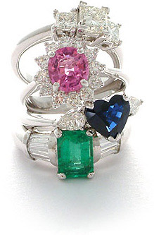

На машину денег нет –
Купил Алеша …
- Как ты думаешь, что называют
драндулетом?
Если колечко имеет ценность,
Это колечко уже …
- Какие вещи называют
драгоценными?
Приходя на день рожденья,
Готовь другу…

Slide 13
ПРОИЗНОШЕНИЕ СЛОВ
Назови картинки первого ряда, произнося каждое слово трижды, четко проговаривая звук [р].

Slide 14


ПРОИЗНОШЕНИЕ СЛОВ

Slide 15
ПРОИЗНОШЕНИЕ СЛОВ
Назови картинки второго ряда, произнося каждое слово дважды –поочередно громко и тихо.

Slide 16
ПРОИЗНОШЕНИЕ СЛОВ

Slide 17
ПРОИЗНОШЕНИЕ СЛОВ
Назови картинки третьего ряда, произнося и отхлопывая каждый слог в слове.

Slide 18

ПРОИЗНОШЕНИЕ СЛОВ

Slide 19
ПРОИЗНОШЕНИЕ СЛОВ
Из слов второго ряда назови те,
в которых звукосочетание [др] в
начале слова.

Slide 20
ПРОИЗНОШЕНИЕ СЛОВ

Slide 21
ПРОИЗНОШЕНИЕ СЛОВ
В третьем ряду найди слово, в
котором звукосочетание [др] в
середине слова.

Slide 22
ПРОИЗНОШЕНИЕ СЛОВ

Slide 23
ПРОИЗНОШЕНИЕ СЛОВ
Назови слово, соответствующее
трем хлопкам.

Slide 24
ПРОИЗНОШЕНИЕ СЛОВ

Slide 25
ПРОИЗНОШЕНИЕ СЛОВ
Назови слова первого ряда ласково.

Slide 26
ПРОИЗНОШЕНИЕ СЛОВ

Slide 27
ПРОИЗНОШЕНИЕ СЛОВ
Назови слова, имеющие отношение к слову «друг».

Slide 28
ПРОИЗНОШЕНИЕ СЛОВ

Slide 29
ПРОИЗНОШЕНИЕ СЛОВ
Назови слова, имеющие отношение
к передвижению по дороге.

Slide 30
ПРОИЗНОШЕНИЕ СЛОВ

Slide 31
ПРОИЗНОШЕНИЕ СЛОВ
Назови слово, обозначающее деревья.

Slide 32
ПРОИЗНОШЕНИЕ СЛОВ

Slide 33
ПРОИЗНОШЕНИЕ СЛОВ
Назови слово, обозначающее птицу.

Slide 34
ПРОИЗНОШЕНИЕ СЛОВ

Slide 35
Домашнее задание:
Дома, вслед за мамой, произнеси слова со звукосочетанием [др]. Если слово тебе будет непонятно, скажи об этом маме, попроси, чтобы она тебе объяснила его значение. Помни о правильном произнесении звука [р].

Slide 36
Карточка для домашнего задания:
Драть, драка, драма, дратва, драгун, дракон,
драндулет, драгоценность, бедра, ведра, выдра
пудра, выдрать, задрать, здравствуй, здравие,
поздравить, поздравление;
дробь, дрозд, дрожь, дрова,
дробить, дрожжи, дрожки, дрожать,
задрожать, подробность, бодрость,
мудрость, щедрость, вздрогнуть;
друг, вдруг, дружба, друзья, недруг, подруга;
дрын, выдры, кедры, бодрый, мудрый, щедрый;
кадр, кедр, бодр, мудр, щедр.

Slide 37

Молодец !

